Slide 1


Иновациите във висшето образование - добри практики на Русенския университет заключителен семинар на Школата на младите преподаватели
23.10.2012 г.
РУСЕНСКИ УНИВЕРСИТЕТ
“АНГЕЛ КЪНЧЕВ”

Slide 2
Ш К О Л А
МЛАД ПРЕПОДАТЕЛ
2011 г.
Период на работа: ноември 2011- ноември 2012

Slide 3
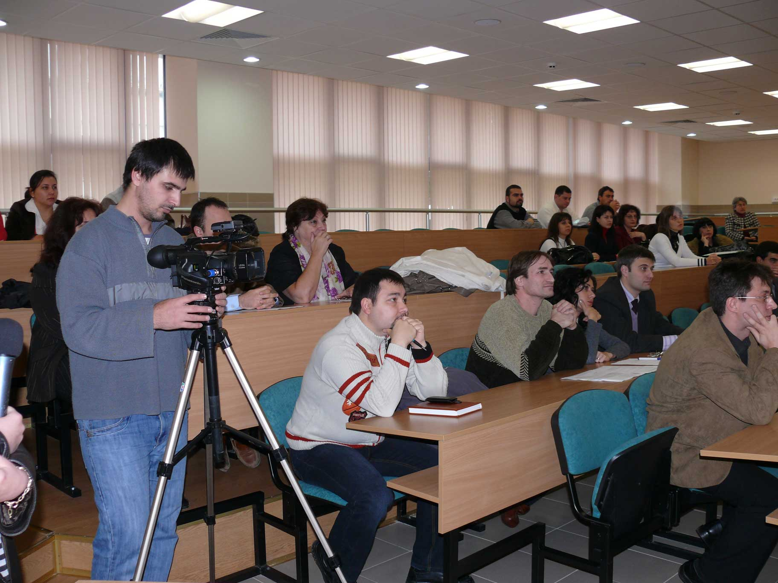
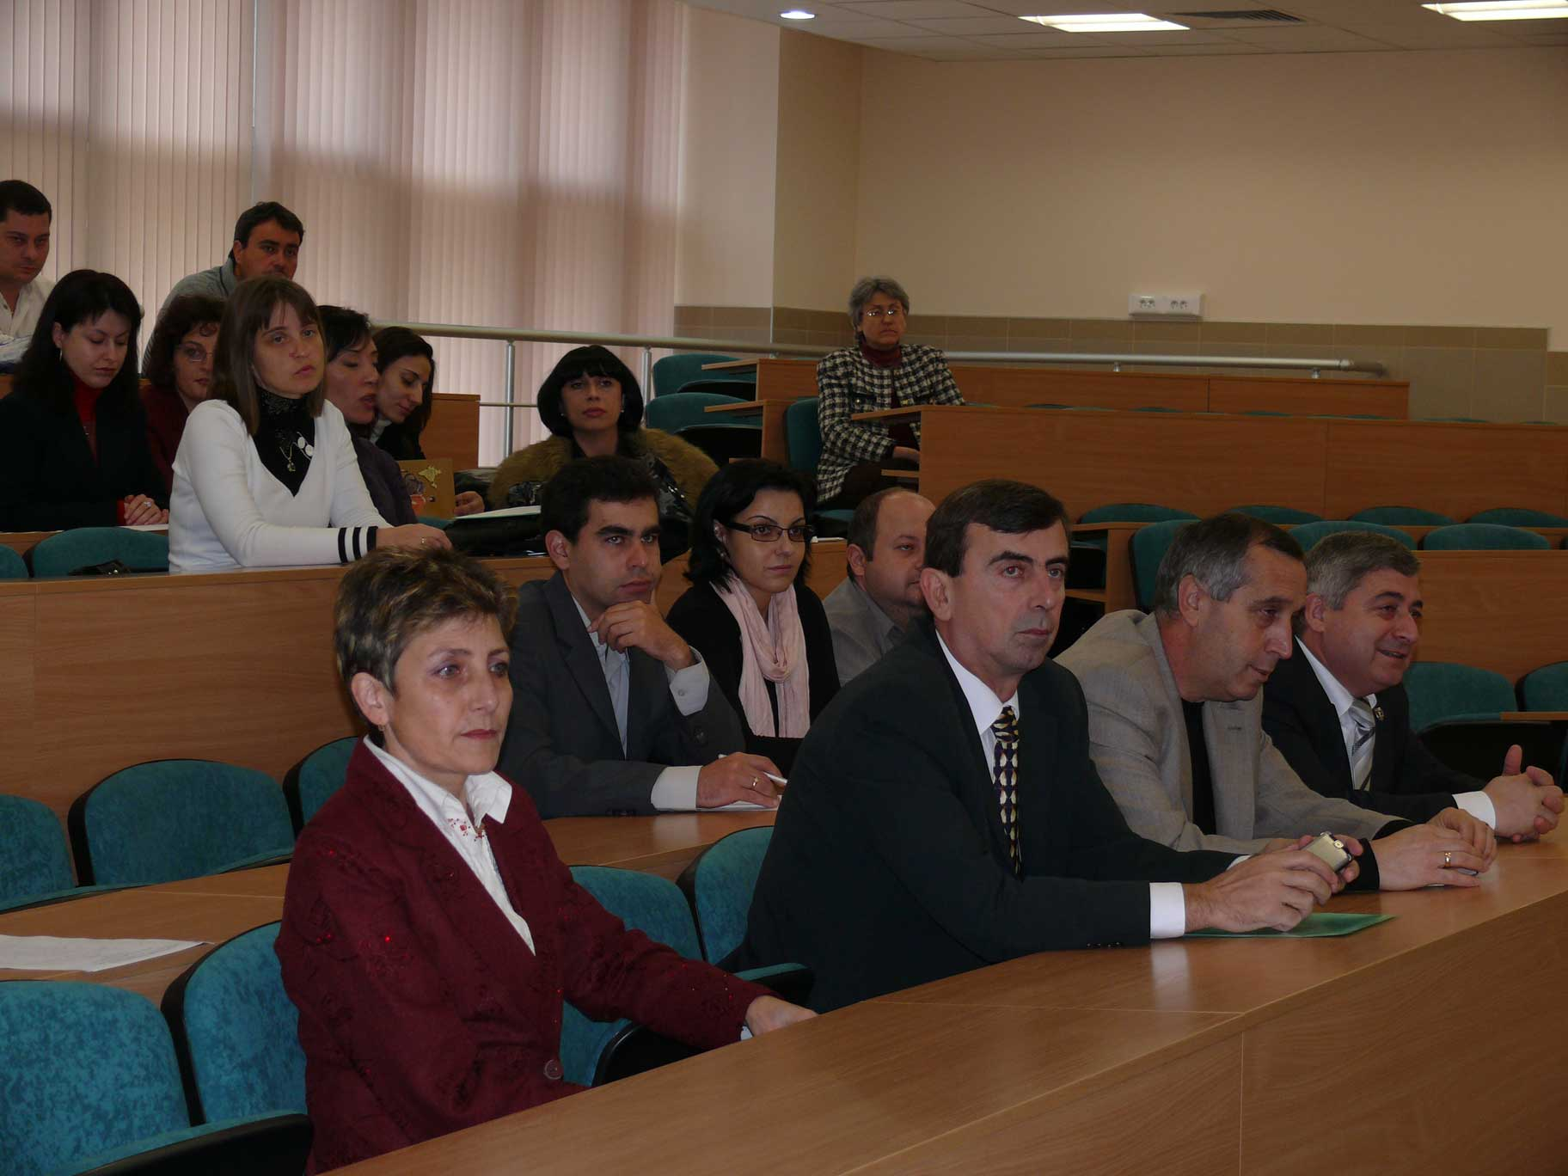
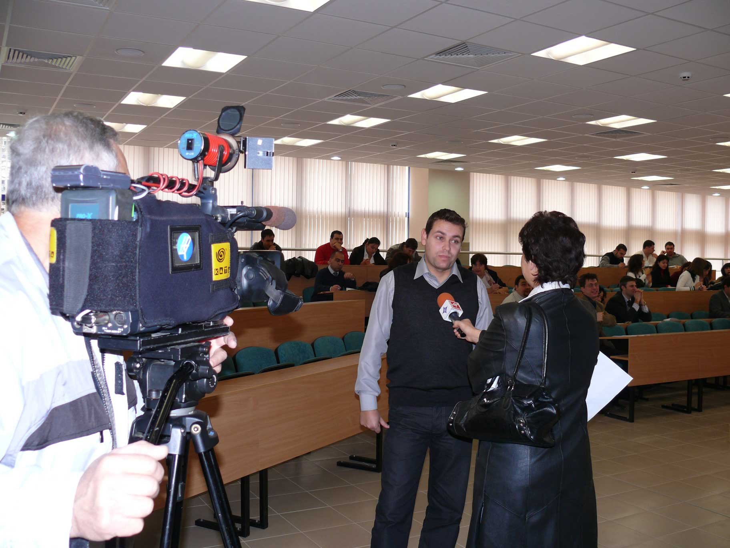
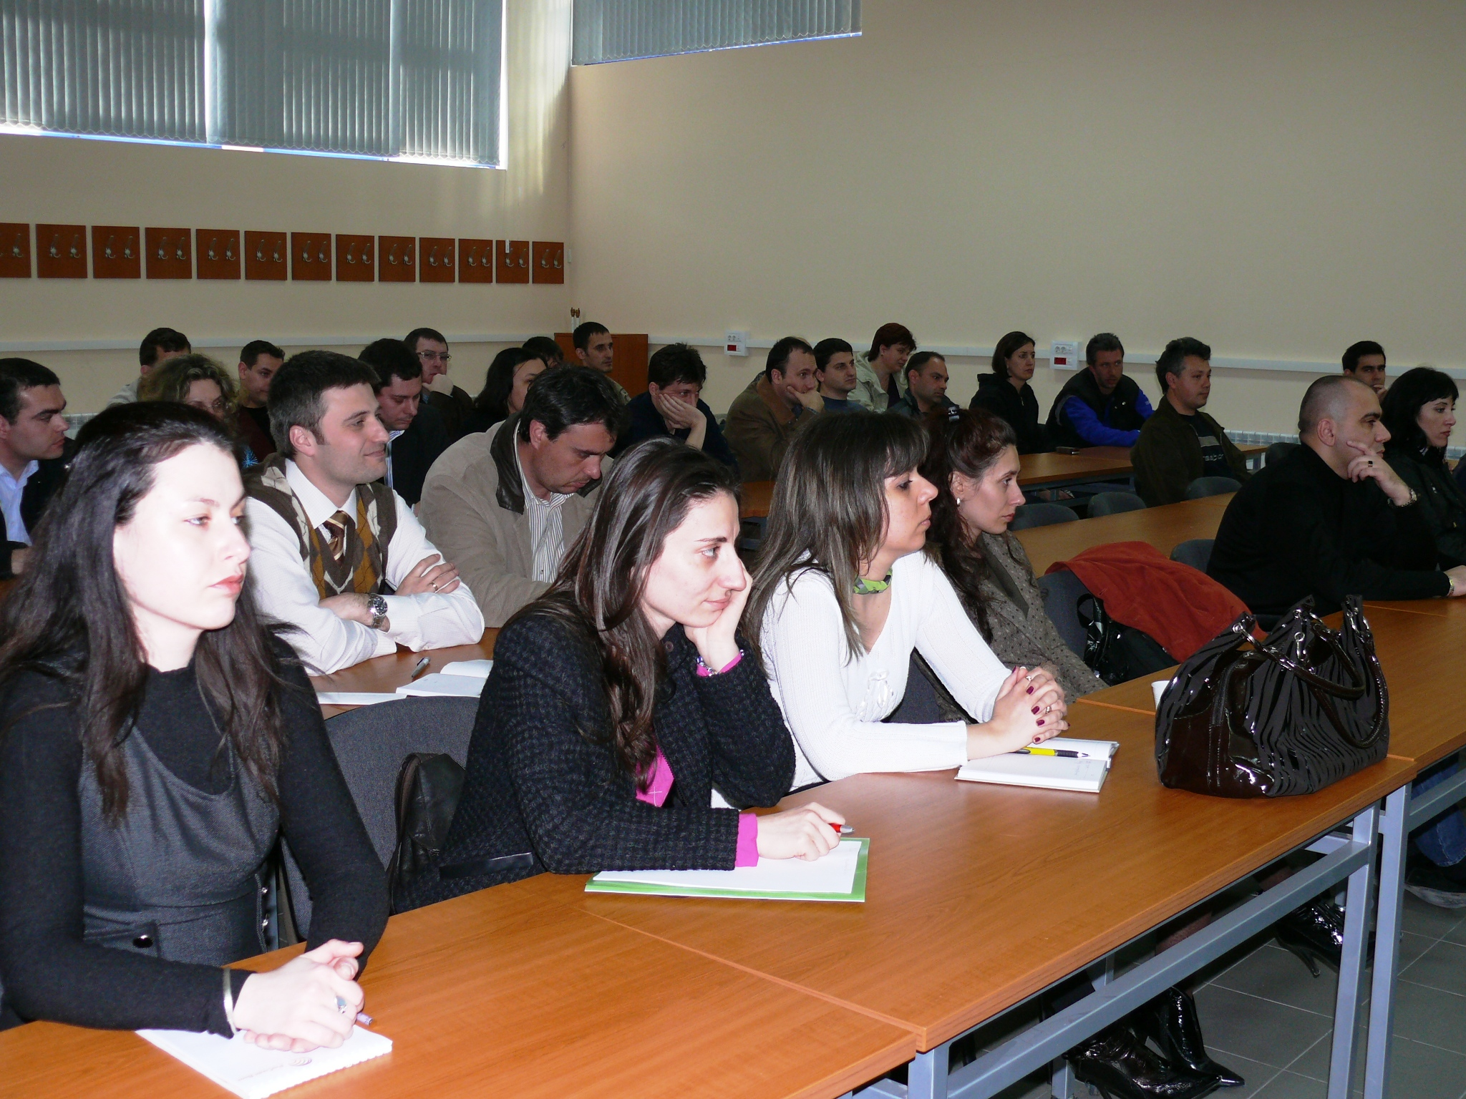
ШКОЛА МЛАД ПРЕПОДАВАТЕЛ, 2011
  Една от стратегическите цели в политиката на Русенския университет е създаване на благоприятна, насърчаваща и подкрепяща среда за качествена професионална реализация на всеки млад преподавател чрез устойчиви механизми за инвестиране в него като значим капитал за университета и за мобилизиране на неговия потенциал.
ШКОЛА МЛАД ПРЕПОДАВАТЕЛ, 2010

Slide 4
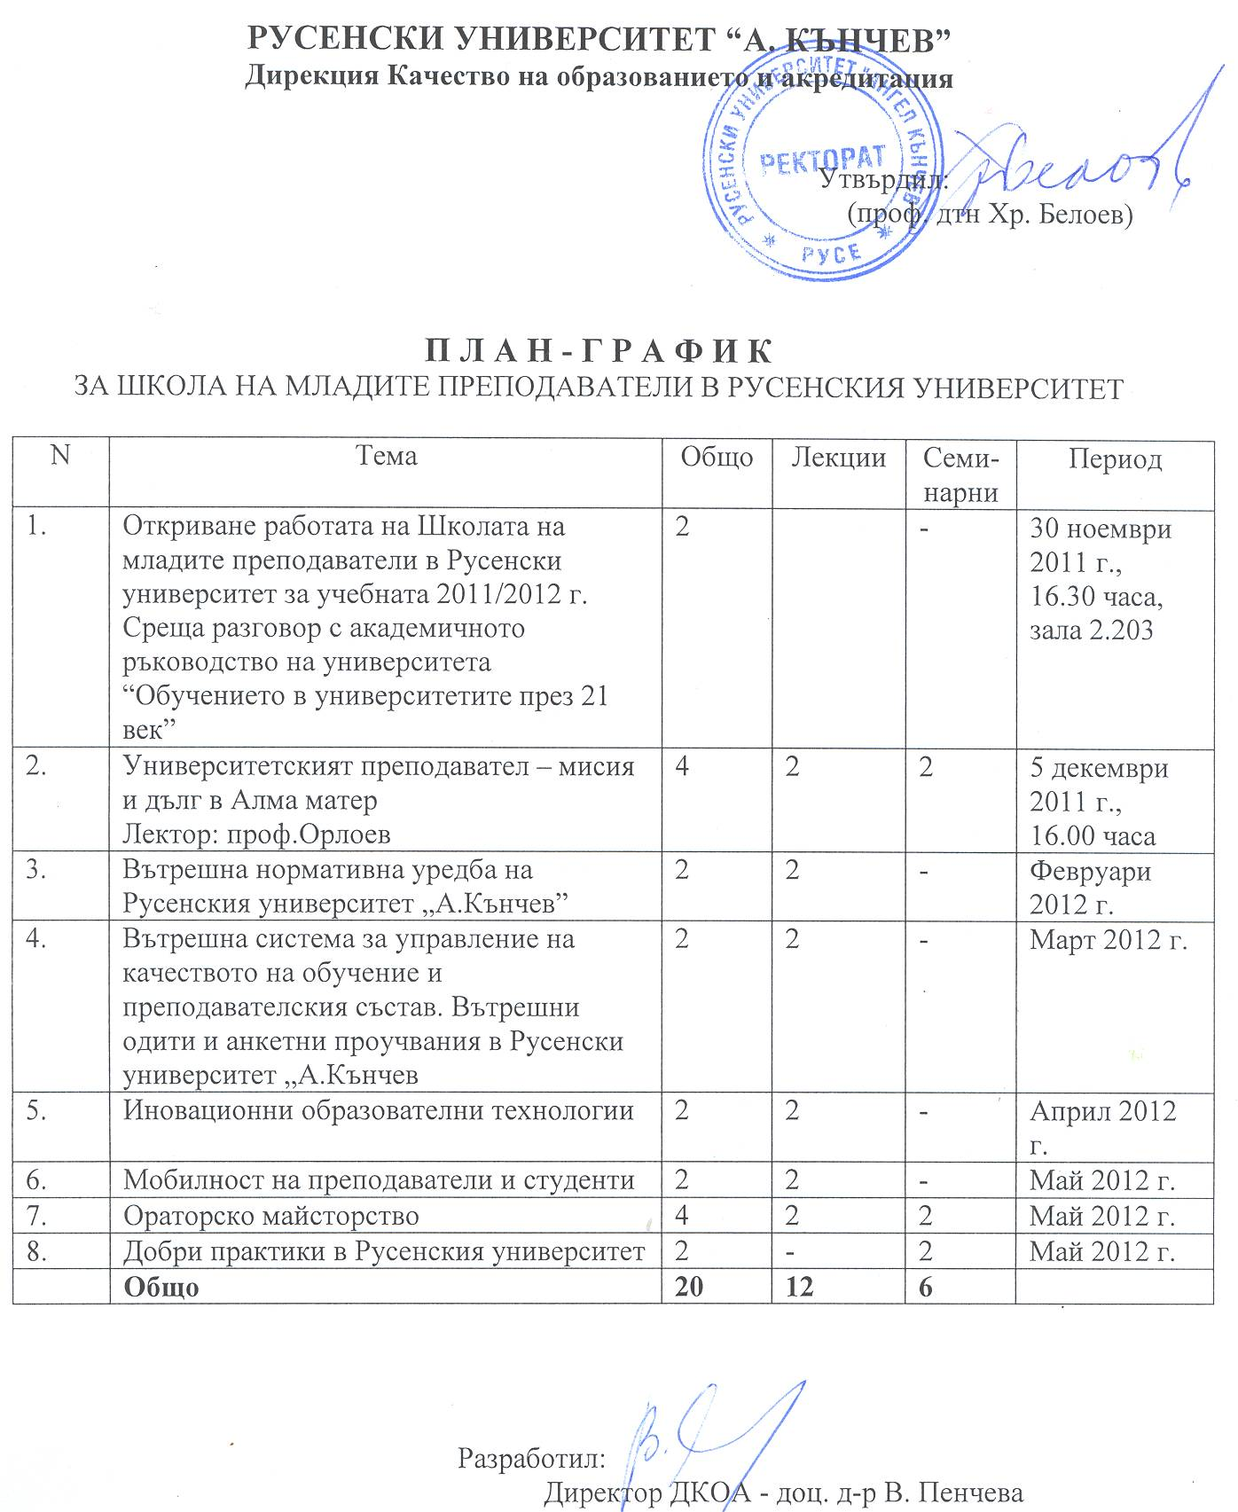
ШКОЛА МЛАД ПРЕПОДАВАТЕЛ, 2011
  През 2011 продължи традицията за форми-ране на Школа “Млад преподавател”, включ-ваща всички назначени асистенти в периода 2010 - 2011 г., 27 на брой. Обученията преминаха съгласно изготвен и одобрен от Ректора план-график.
Административен отговорник
за школата:
ст. инспектор Даниела Тодорова

Slide 5

ШКОЛА МЛАД ПРЕПОДАВАТЕЛ, 2011
1 | Теодор Радославов Кючуков
2 | Пенчо Златев Златев
3 | Страхил Веселинов Карапчански
4 | Павел Владимиров Витлеемов
5 | Венцислав Петков Кесеев
6 | Пламен Златков Захариев
7 | Георги Теодоров Георгиев
8 | Григор Йорданов Михайлов
9 | Иванка Димитрова Цветкова
10 | Ростислав Юриев Кандиларов
11 | Симеон Пенчев Илиев
12 | Свилен Атанасов Костадинов
13 | Ирена Кирилова Петрова
14 | Юлиян Илиев Димитров
15 | Гергана Любомирова Станева
16 | Кина Неделчева Велчева
17 | Николина Станчева Ангелова - Барболова
18 | Ана Йорданова Анчева
19 | Радослав Любенов Вълков
20 | Деница Александрова Алипиева
21 | Ренета Валентинова Златева
22 | Петя Иванова Стефанова
23 | Ралица Красимирова Василева - Иванова
24 | Мира Живодарова Душкова
25 | Десислава Цонева Баева
26 | Светлозар Стефанов Цанков
27 | Димитър Трифонов Димитров
5

Slide 6
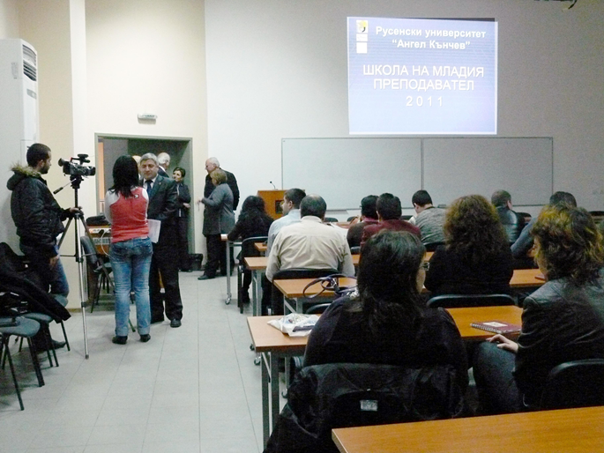
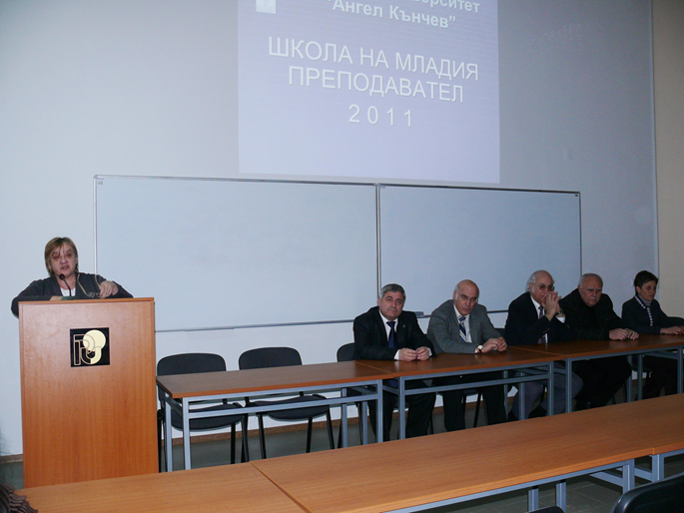
ШКОЛА МЛАД ПРЕПОДАВАТЕЛ, 2011
  Среща - разговор с академичното ръководство “Обучението в университетите през 21 век”
  30.11.2011 г.

Slide 7
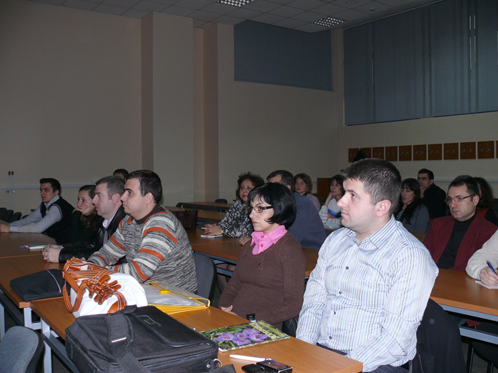
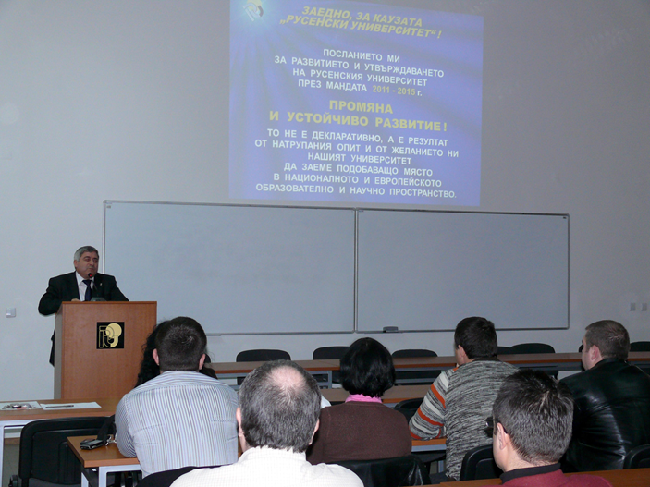
ШКОЛА МЛАД ПРЕПОДАВАТЕЛ, 2011
  Среща - разговор с академичното ръководство “Обучението в университетите през 21 век”
  30.11.2011 г.

Slide 8
ШКОЛА МЛАД ПРЕПОДАВАТЕЛ, 2011
  ЛЕКТОРИ НА ШКОЛАТА:
  Проф. дтн Христо Белоев заедно с екипа си
  Проф. д-р Никола Орлоев
  Проф. д-р Димитрина Цонева
  Доц. д-р Юлиана Попова
  Доц. д-р Таня Грозева
  Гл. ас. д-р Анелия Иванова
  Преп. Милена Попова

Slide 9
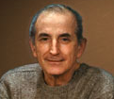
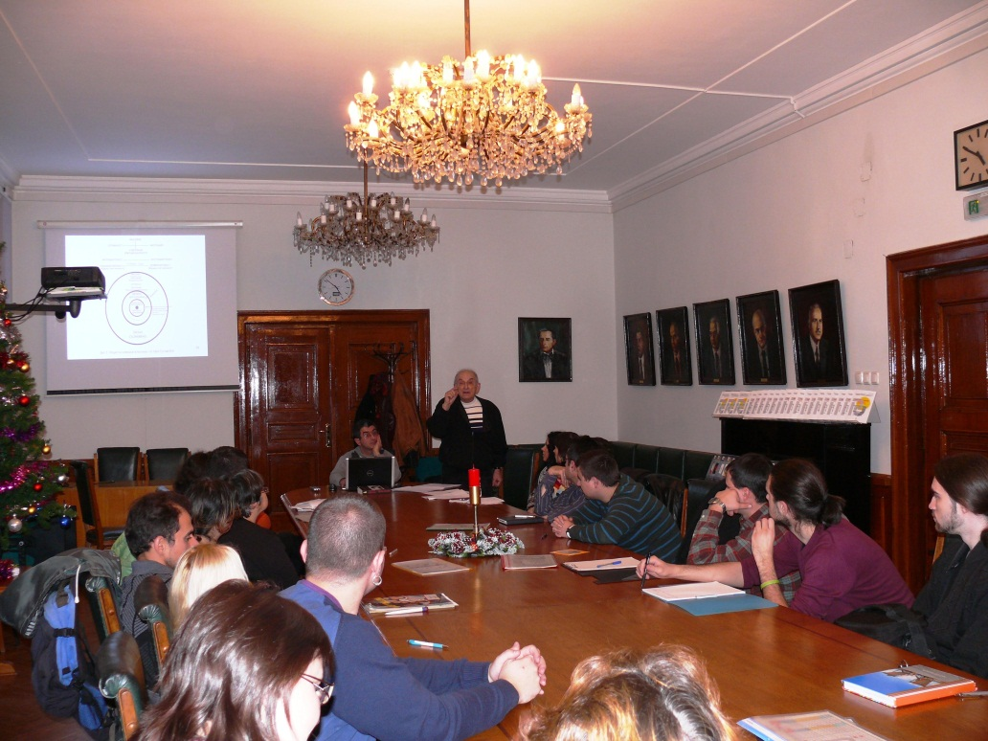
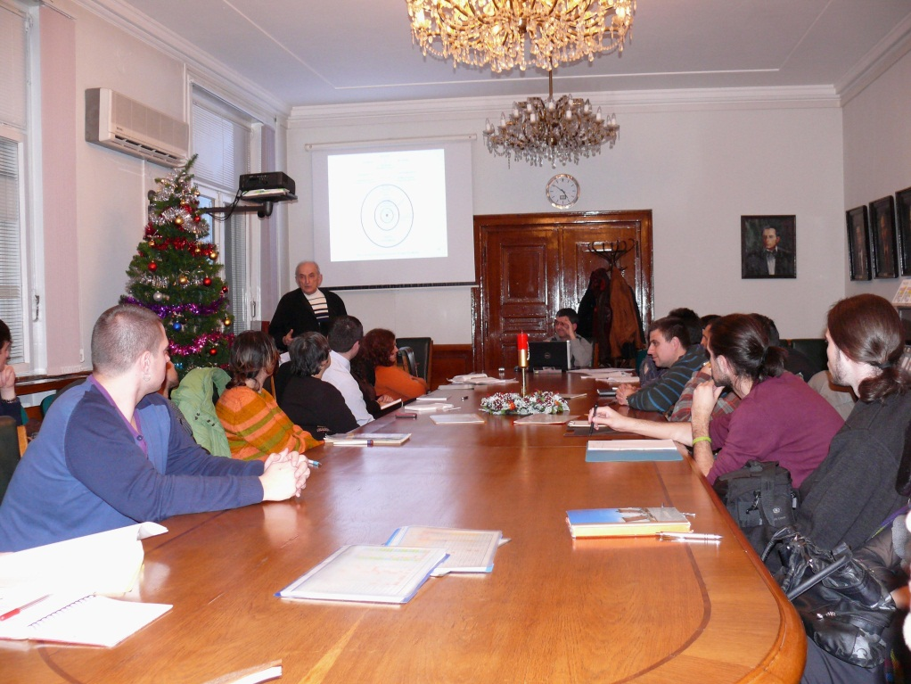
ШКОЛА МЛАД ПРЕПОДАВАТЕЛ, 2011
  Лекция на тема:
  УНИВЕРСИТЕТСКИЯТ ПРЕПОДАВАТЕЛ – МИСИЯ И
  ДЪЛГ В ALMA MATER
  14.12.2011 г.
Лектор: проф. д-р Никола Орлоев

Slide 10
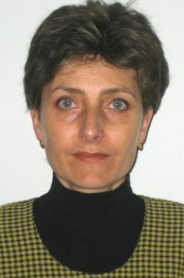
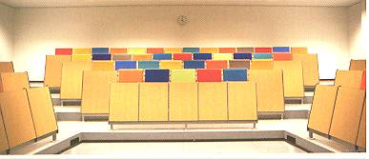
ШКОЛА МЛАД ПРЕПОДАВАТЕЛ, 2011
  Лекция на тема:
  ВЪТРЕШНА НОРМАТИВНА УРЕДБА НА РУСЕНСКИЯ УНИВЕРСИТЕТ “АНГЕЛ КЪНЧЕВ”
  21.03.2012 г.
Лектор: доц. д-р Таня Грозева

Slide 11
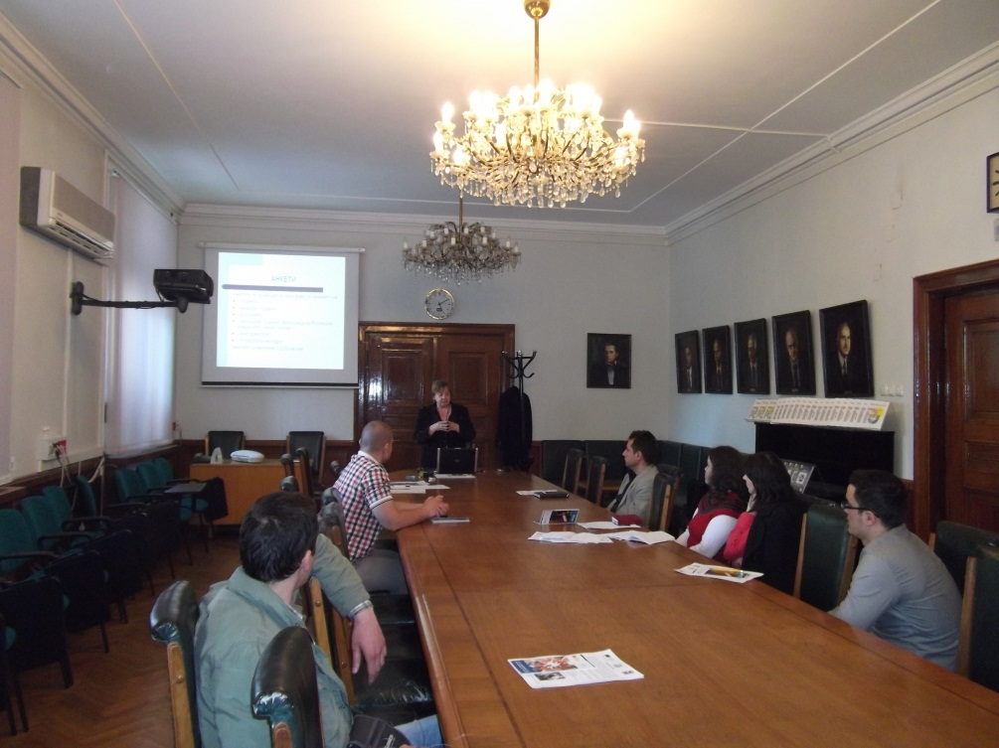
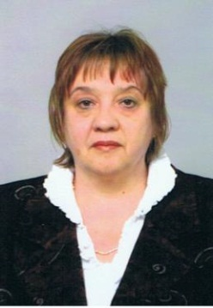
ШКОЛА МЛАД ПРЕПОДАВАТЕЛ, 2011
  Лекция на тема: ВЪТРЕШНА СИСТЕМА ЗА УПРАВЛЕНИЕ НА КАЧЕСТВОТО НА ОБУЧЕНИЕ И АКАДЕМИЧНИЯ СЪСТАВ, ВЪТРЕШНИ ОДИТИ И АНКЕТНИ ПРОУЧВАНИЯ В РУСЕНСКИЯ УНИВЕРСИТЕТ
  11.04.2012 г.
Лектор:
проф. д-р Велизара Пенчева

Slide 12
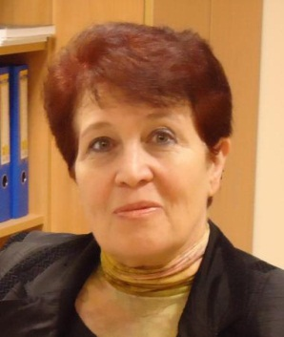
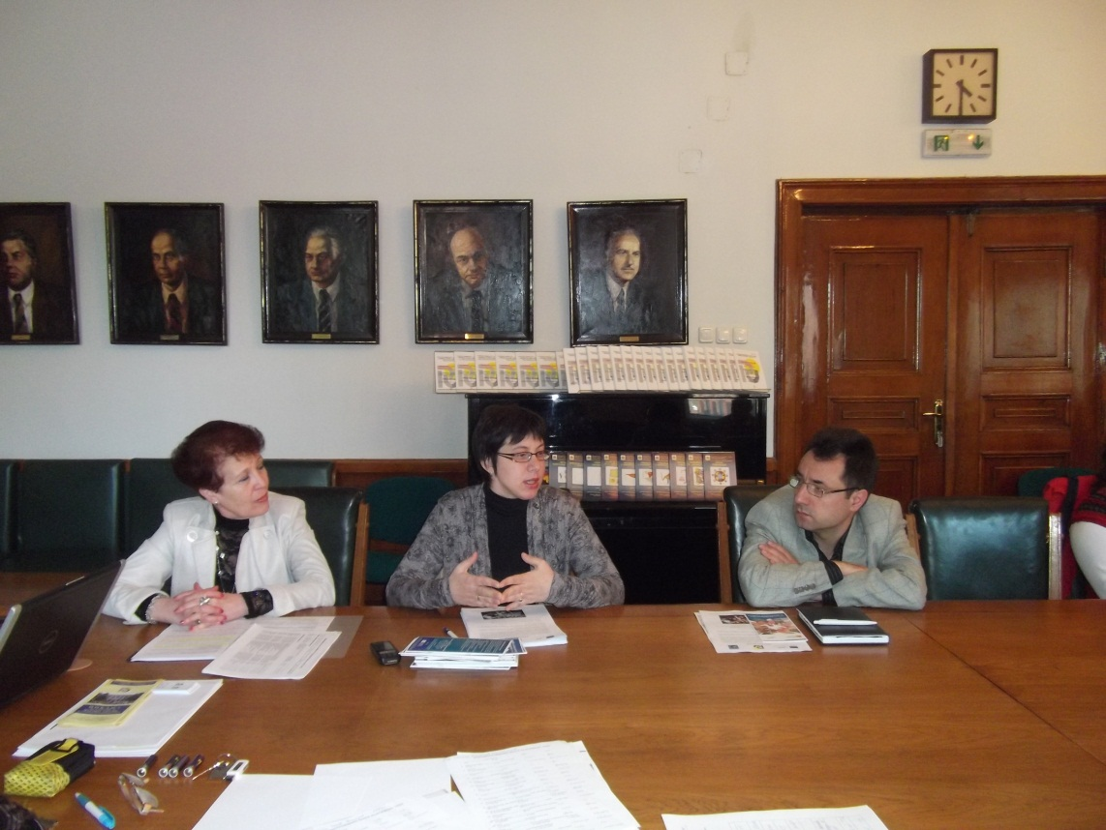
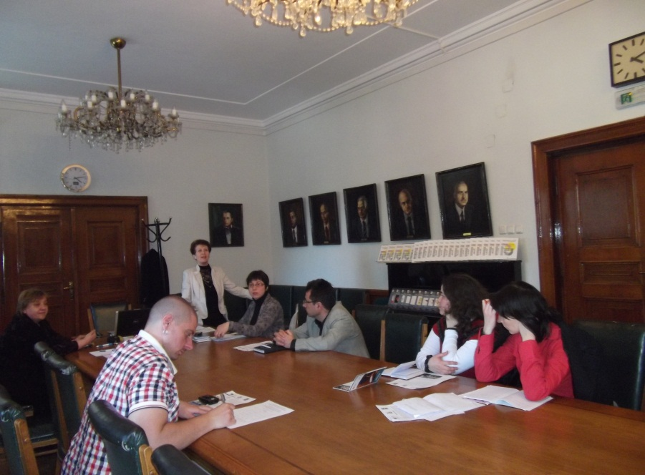
ШКОЛА МЛАД ПРЕПОДАВАТЕЛ, 2011
  Лекция на тема:
  МОБИЛНОСТ НА ПРЕПОДАВАТЕЛИ И СТУДЕНТИ
  11.04.2012 г.
Лектор: доц. д-р Юлиана Попова

Slide 13
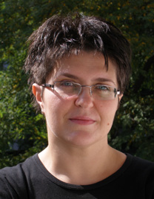
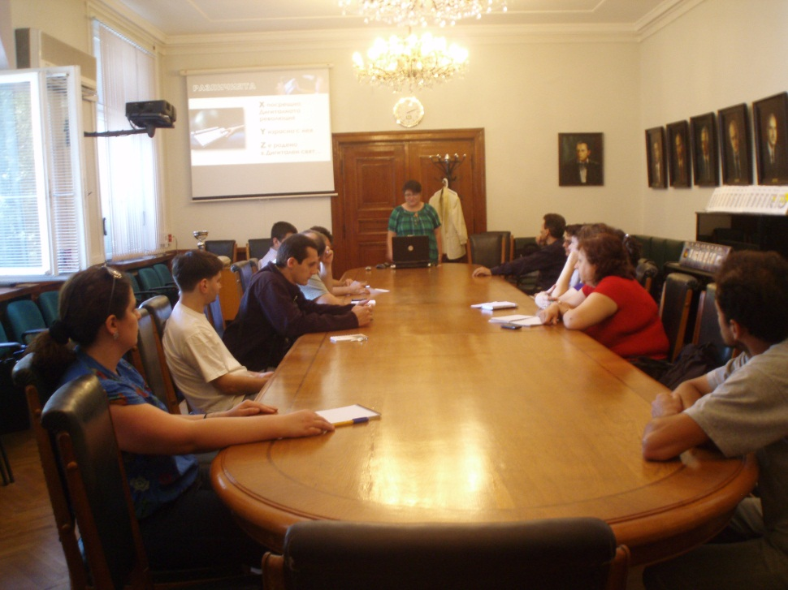
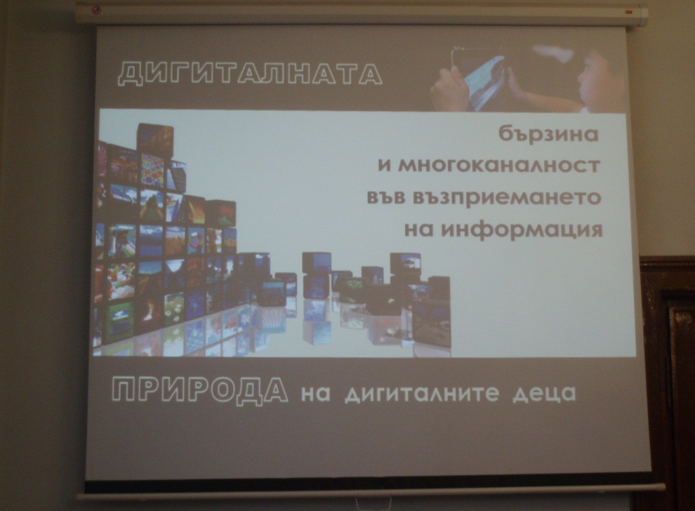
ШКОЛА МЛАД ПРЕПОДАВАТЕЛ, 2011
  Лекция на тема:
  ИНОВАЦИОННИ ОБРАЗОВАТЕЛНИ ТЕХНОЛОГИИ
  06.06.2012 г.
Лектор: гл.ас. д-р Анелия Иванова

Slide 14
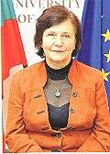
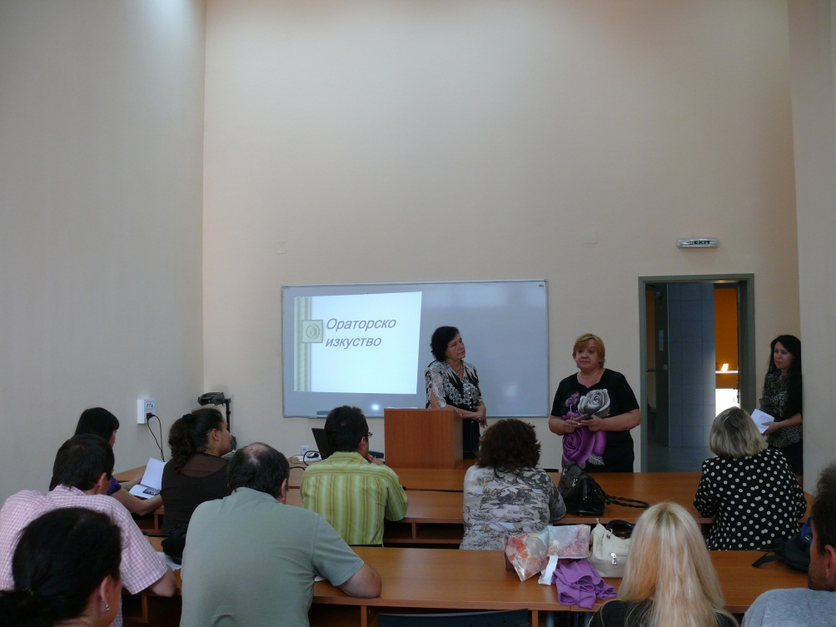
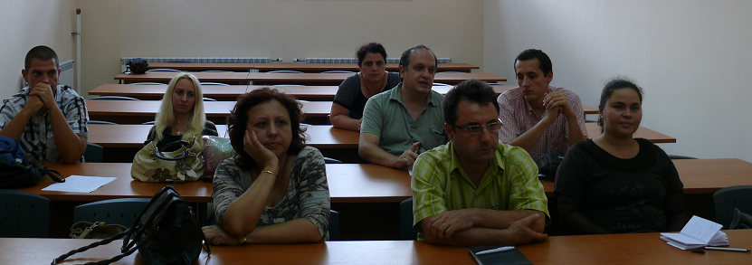
ШКОЛА МЛАД ПРЕПОДАВАТЕЛ, 2011
  Лекция на тема: ОРАТОРСКО ИЗКУСТВО
  03.10.2012 г.
Лектор: проф. д-р Димитрина Цонева

Slide 15
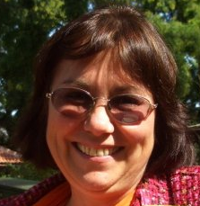
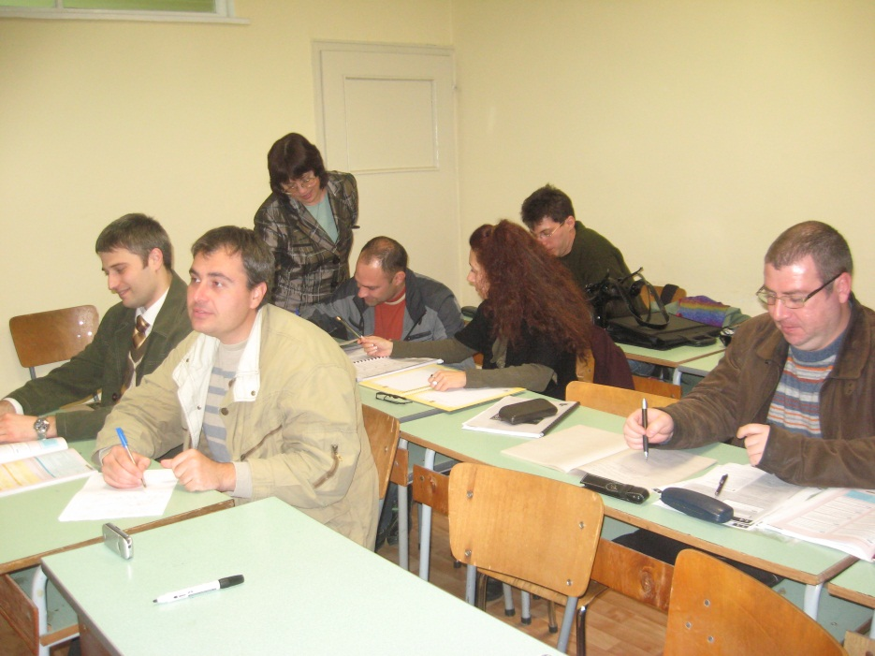
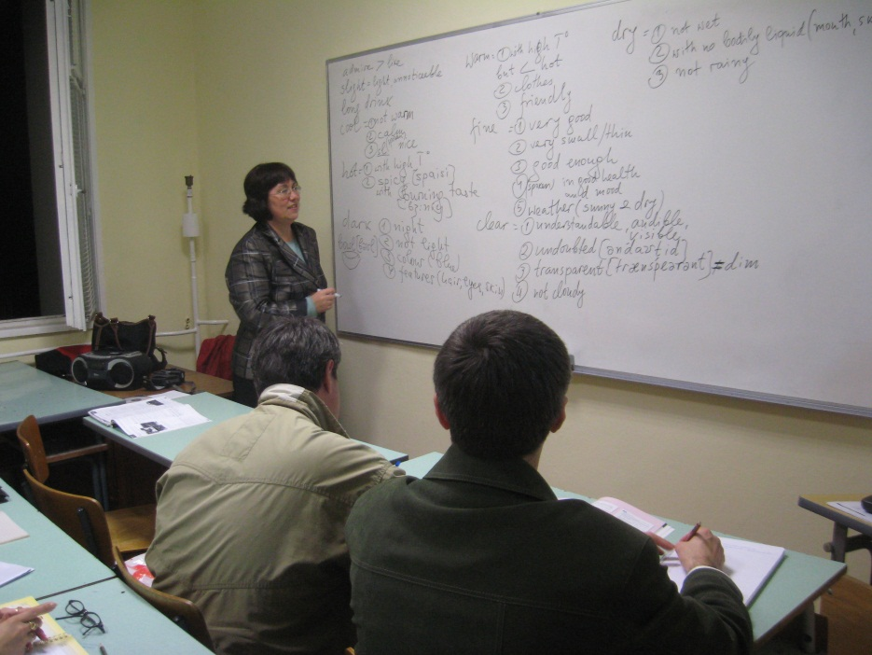
ШКОЛА МЛАД ПРЕПОДАВАТЕЛ, 2011
  С цел повишаване квалификацията на младите преподаватели в университета е организиран курс и се води обучение по АНГЛИЙСКИ ЕЗИК с общ хорариум 240 часа.
Лектор: преп. Милена Попова

Slide 16
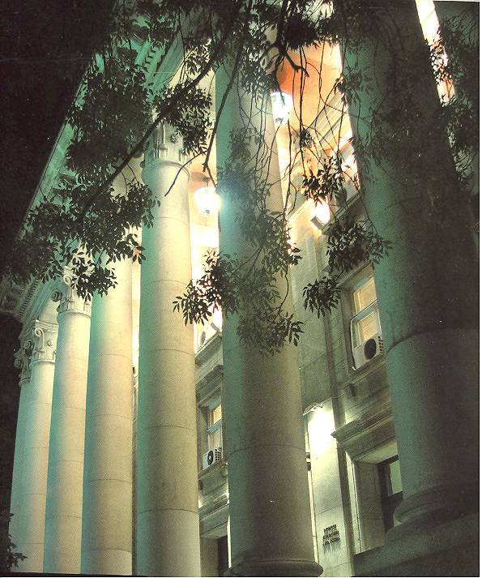
ШКОЛА МЛАД ПРЕПОДАВАТЕЛ, 2011
  Благодарим на доц. Рада Кършакова и нейния екип за оказаното съдействие!
  БЛАГОДАРЯ ЗА ВНИМАНИЕТО!

